Slide 1
De impact van trauma
Dr. Anne Marsman
23 september 2023
Notes:
Tijdens deze Pleeggezinsdag kunnen jullie haar ‘live’ horen vertellen over o.a. de relatie tussen trauma en het lichaam, en waarom lichaams- en ervaringsgerichte methoden zo waardevol kunnen zijn in het herstel.
Tijdens deze lezing komt o.a. aan bod:
• Trauma: wat is het, kenmerken, soorten, uitingsvormen
• Hoe trauma het brein beïnvloedt, en waar je dat aan kunt merken;
• Wat trauma zo ‘lichamelijk’ maakt
• Last but not least natuurlijk ook iets over wat helpt, en hoe je iemand trauma-sensitief kunt ondersteunen.

Slide 2
Wat is trauma?
23 september 2023 – Anne Marsman

Slide 3
Wat is trauma?
Trauma is niet wat er met je gebeurt,
het is wat er in je gebeurt als een gevolg van wat er met je is gebeurd.
Quote: Gabor Maté
23 september 2023 – Anne Marsman

Slide 4
Kenmerken van een traumatische ervaring
Overweldigende ervaring: te veel OF te weinig
23 september 2023 – Anne Marsman

Slide 5
Kenmerken van een traumatische ervaring
Overweldigende ervaring: te veel OF te weinig
(Levens)bedreigend
23 september 2023 – Anne Marsman

Slide 6
Kenmerken van een traumatische ervaring
Overweldigende ervaring: te veel OF te weinig
(Levens)bedreigend
Subjectief
23 september 2023 – Anne Marsman

Slide 7
Kenmerken van een traumatische ervaring
Overweldigende ervaring: te veel OF te weinig
(Levens)bedreigend
Subjectief
Onverwachts en onvoorspelbaar
23 september 2023 – Anne Marsman

Slide 8
Kenmerken van een traumatische ervaring
Overweldigende ervaring: te veel OF te weinig
(Levens)bedreigend
Subjectief
Onverwachts en onvoorspelbaar
Controleverlies
23 september 2023 – Anne Marsman

Slide 9
Kenmerken van een traumatische ervaring
Overweldigende ervaring: te veel OF te weinig
(Levens)bedreigend
Subjectief
Onverwachts en onvoorspelbaar
Controleverlies
Lichaam reageert mee (hart/longen/blaas/darmen/maag/…)
23 september 2023 – Anne Marsman

Slide 10
Type trauma
Mono / enkelvoudig: een schok, duidelijk voor en na Chronisch/complex trauma: meerdere schokken, schokkend leven
23 september 2023 – Anne Marsman

Slide 11
Complex trauma
Complex trauma heeft een complexe uitwerking:
‘Nobody home’
Overactief stress-systeem
Gevangen in overlevingsmodus
Gebrekkige emotie- & zelfregulatie
Onveilige hechting
23 september 2023 – Anne Marsman
Notes:
Nobody home = geen/weinig sense of self
Niet in contact met eigen behoeften, waarden, wensen
‘ik weet het niet’ gebied in het brein (default mode network) minder actief

Slide 12
Trauma
en het brein

Slide 13
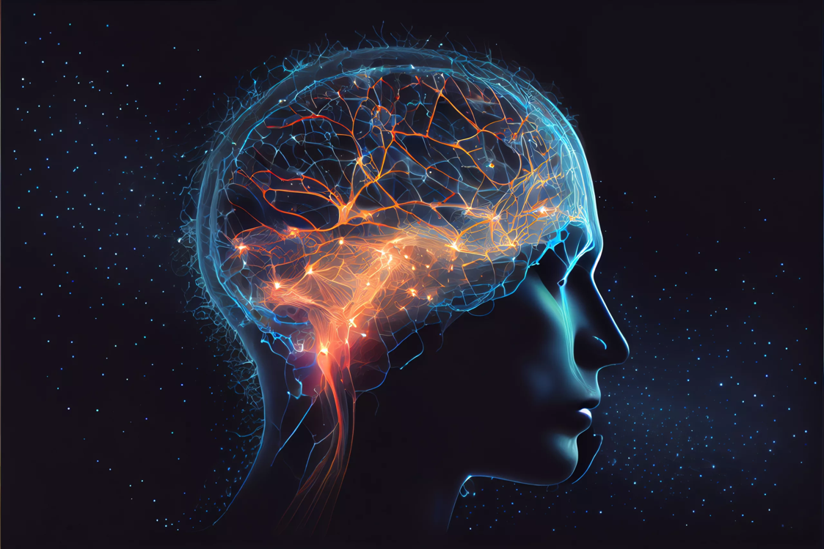
Neuroplasticiteit
23 september 2023 – Anne Marsman

Slide 14
Neuroplasticiteit
Hersenen ontwikkelen zich in interactie met de omgeving
Eerste levensjaren meest bepalend
Brein is als een spier
Snelwegen en zandpaadjes
Brein levenslang plastisch
23 september 2023 – Anne Marsman

Slide 15
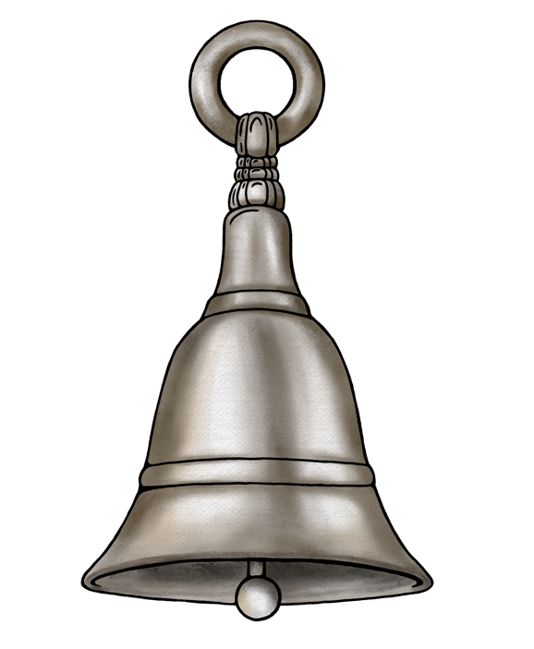
Alarmbel (amygdala)
23 september 2023 – Anne Marsman

Slide 16
Ordner (hippocampus)
23 september 2023 – Anne Marsman

Slide 17
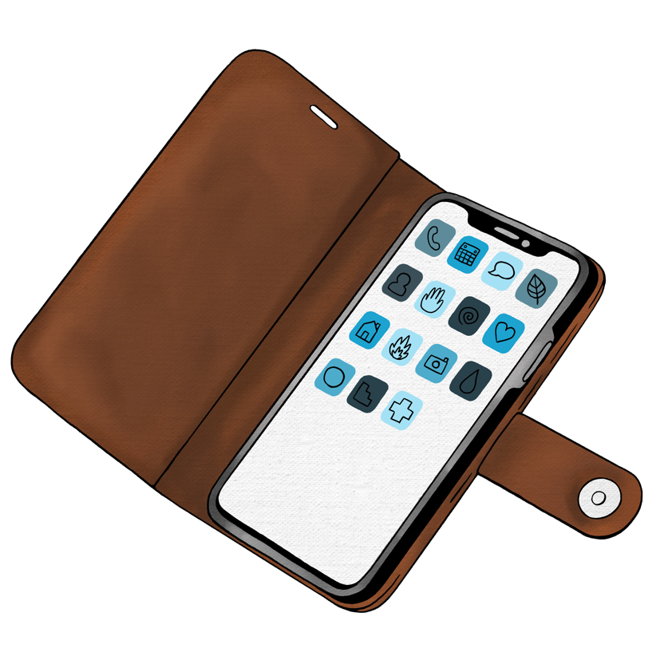
Telefoon (Broca spraakcentrum)
23 september 2023 – Anne Marsman

Slide 18
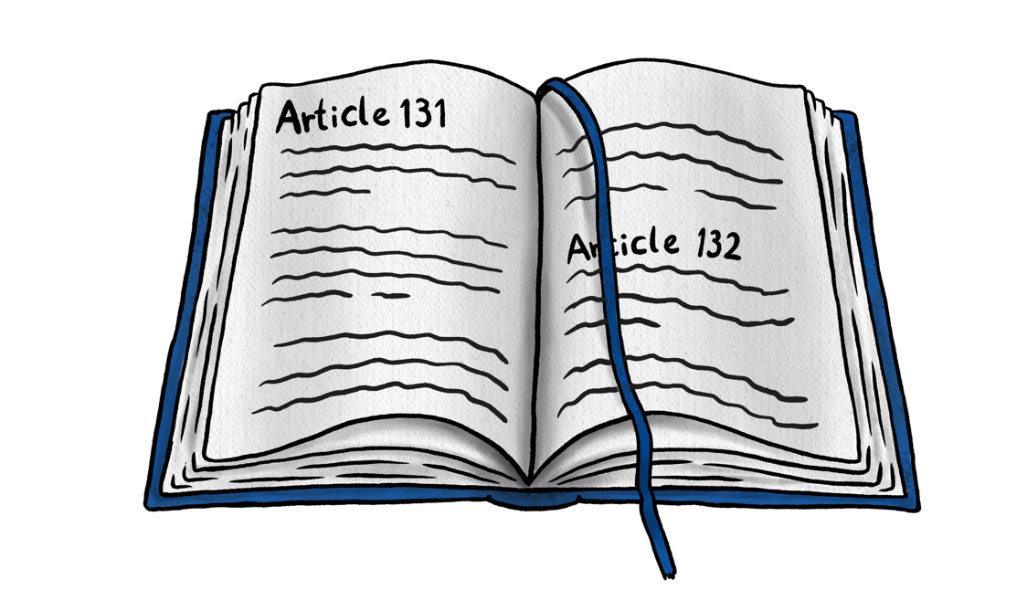
Wetboek (prefrontale cortex)
23 september 2023 – Anne Marsman

Slide 19
Gevaar!
23 september 2023 – Anne Marsman

Slide 20
Dichtgeklapt brein
23 september 2023 – Anne Marsman

Slide 21
Overlevingsreacties

Slide 22
Gevaar!
23 september 2023 – Anne Marsman

Slide 23
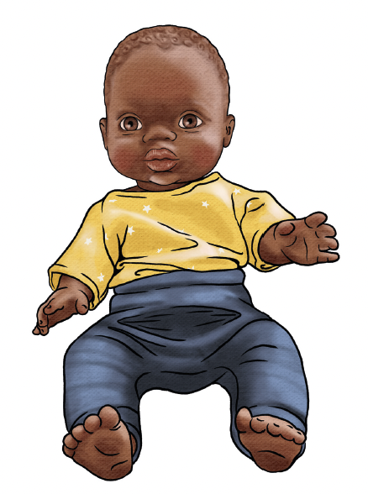
Sociale verbinding
23 september 2023 – Anne Marsman

Slide 24
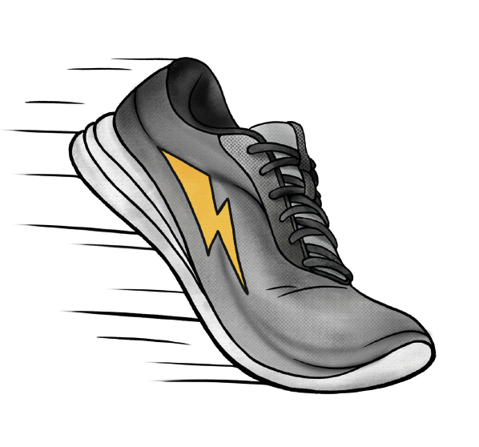
Vluchten
23 september 2023 – Anne Marsman

Slide 25
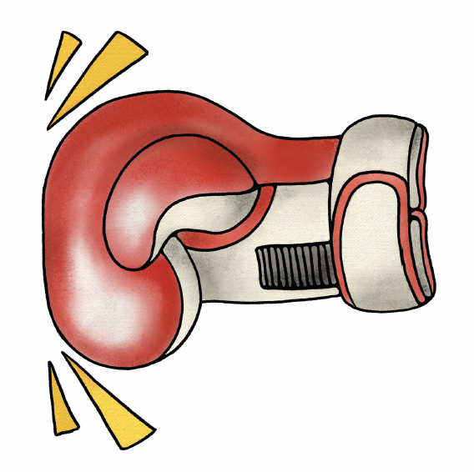
Vechten
23 september 2023 – Anne Marsman

Slide 26
Bevriezen – ‘Traumatische tang’
23 september 2023 – Anne Marsman

Slide 27
Wat is helpend?

Slide 28
Rinkelende alarmbel signaleren
23 september 2023 – Anne Marsman

Slide 29
Alarmbel kalmeren
23 september 2023 – Anne Marsman

Slide 30
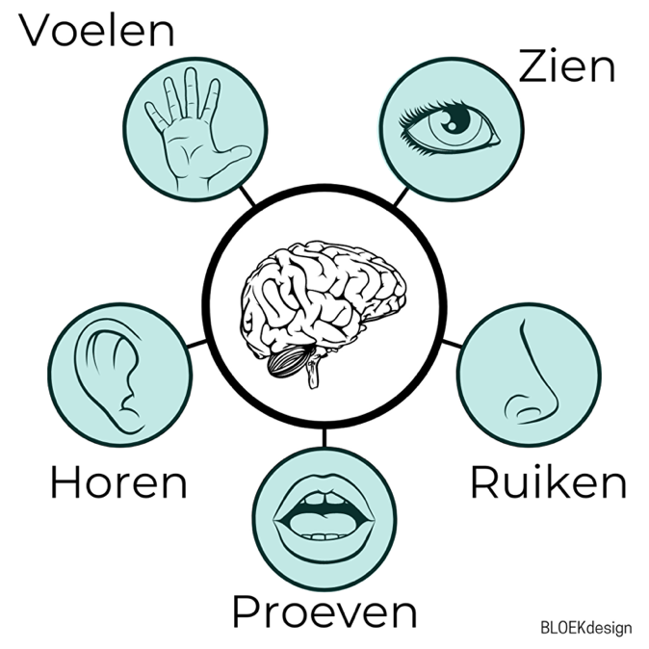
Verbinden met signalen van veiligheid
23 september 2023 – Anne Marsman

Slide 31
Traumasensitief ondersteunen
Overweldigende ervaring: te veel OF te weinig
(Levens)bedreiging
Subjectief
Onverwachts en onvoorspelbaar
Controleverlies
Lichaam reageert mee
23 september 2023 – Anne Marsman

Slide 32
Traumasensitief ondersteunen
Overweldigende ervaring: te veel OF te weinig
(Levens)bedreigend
Subjectief
Onverwachts en onvoorspelbaar
Controleverlies
Lichaam reageert mee
23 september 2023 – Anne Marsman

Slide 33
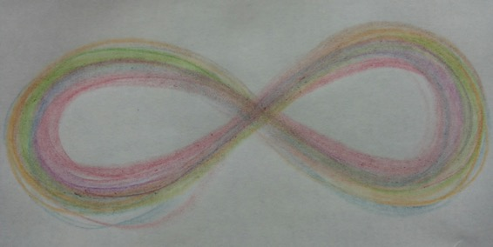
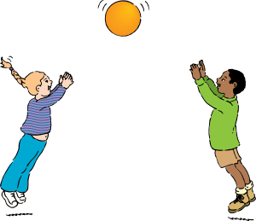
Ritme
23 september 2023 – Anne Marsman

Slide 34
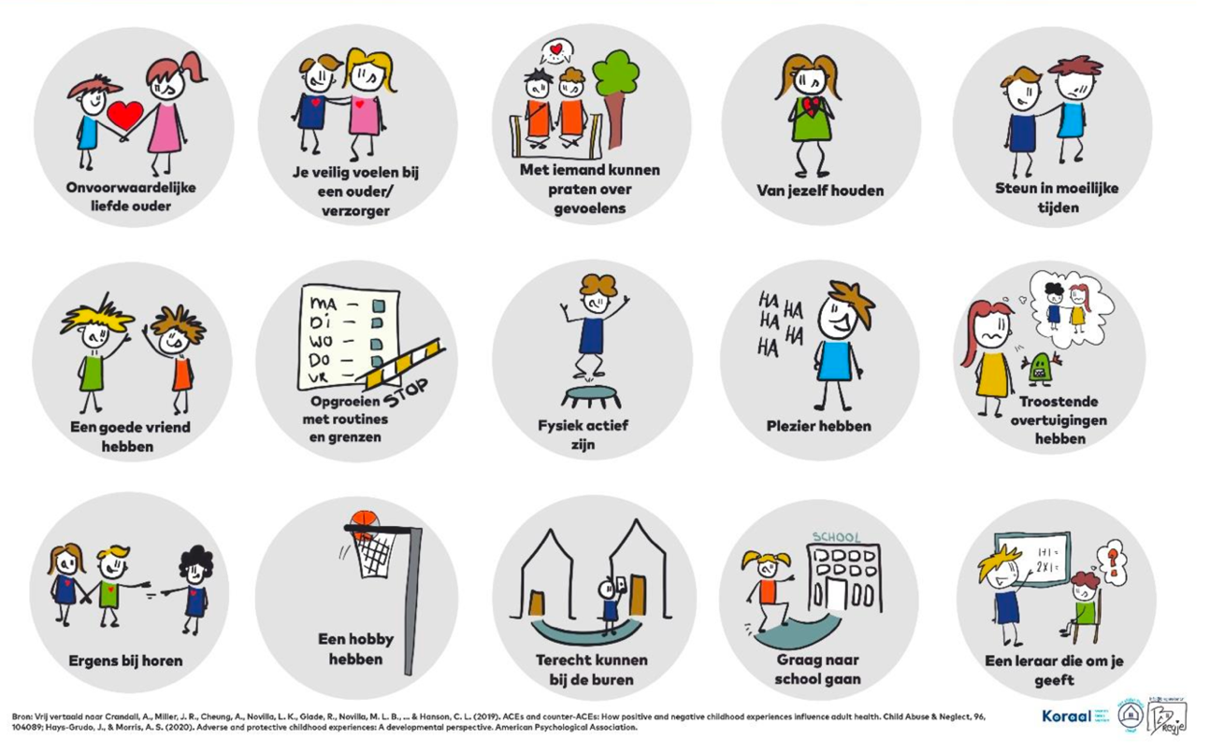
Positieve ervaringen → neuroplasticiteit
23 september 2023 – Anne Marsman

Slide 35
Sociale verbinding
23 september 2023 – Anne Marsman

Slide 36
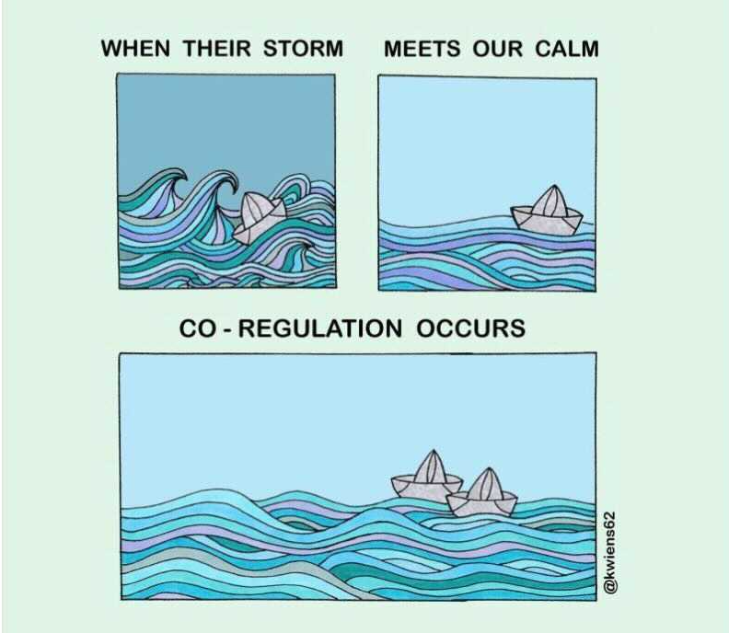
Co-regulatie!
23 september 2023 – Anne Marsman

Slide 37
“
Veiligheid is niet de afwezigheid
van gevaar,
maar de aanwezigheid
van verbinding.
”
Quote: Gabor Maté
23 september 2023 – Anne Marsman

Slide 38
Dank!

Slide 39
Leestip!
Verkrijgbaar via trauma-company.nl
23 september 2023 – Anne Marsman

